Slide 1
Тема: «Пуск двигателя, начало движения, переключение передач в восходящем порядке, переключение передач в нисходящем порядке, остановка, выключение двигателя»
Выполнил: Кофанов Максим Владимирович

Slide 2
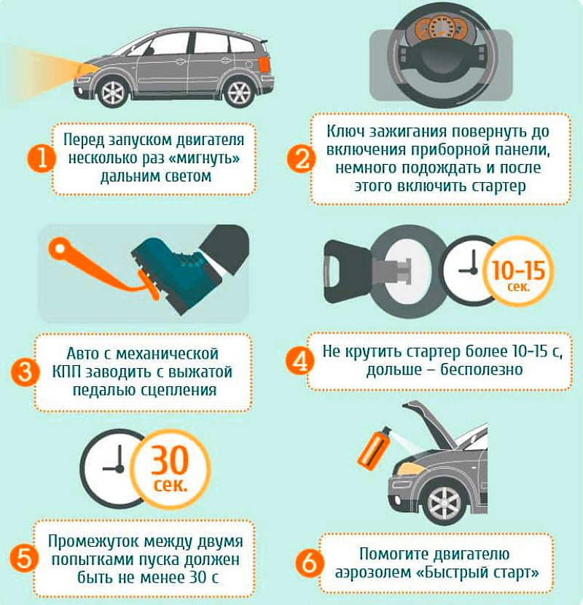
действия при пуске двигателя автомобиля

Slide 3
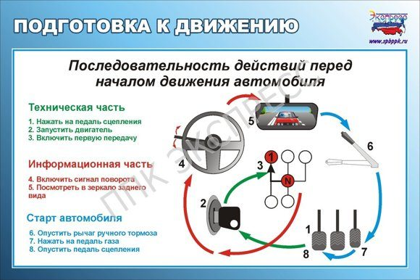
Действия при начале движения автомобиля

Slide 4
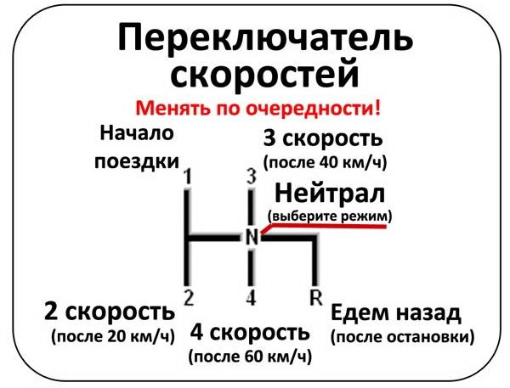
Действия при переключении передач в восходящем порядке

Slide 5
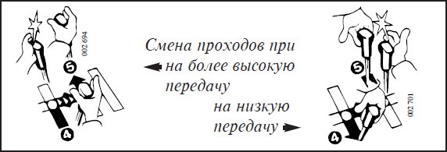
Действия при переключении передач в нисходящем порядке

Slide 6
Действия при остановке автомобиля
И так, рассмотрим саму последовательность действий:
включаем правый указатель поворота,
убеждаемся в отсутствии автомобилей, движущихся по правой попутной полосе движения,
просматриваем так называемые "мертвые зоны",
смещаемся в правый ряд и выбираем необходимое расстояние от автомобиля до края дороги,
выжимаем сцепление,
притормаживаем до полной остановки автомобиля,
снимаем с передачи (устанавливаем рычаг КПП в нейтральное положение)
включаем ручной тормоз,
отпускаем сцепление,
выключаем указатель поворота

Slide 7
Действия при выключении двигателя автомобиля
Чтобы коробка сцепления и силовой агрегат не получили повреждения, достаточно воспользоваться данным алгоритмом, сохраняя последовательность действий:
Найти разрешенное место для парковки и остановиться, выровняв перед этим машину.
Обратить внимание на положение рукоятки (селектора) передач. На механической КПП перевести в нейтрал; на автоматической КПП – в нейтрал (N) или паркинг (P).
Поставить автомобиль на ручной тормоз (поднять ручку до упора).
Выключить фары: ближний свет или габаритные огни.
Выдержать паузу в 30-60 секунд.
И только после этого перевести ключ из положения 2 в положение 1, а затем вытащить его из замка зажигания. Если автомобиль запускается кнопкой, то правильно останавливать его надо с помощью аналогичного действия: нажать кнопку.
Добиться срабатывания рулевого замка, поворачивая руль в любую сторону.

